Slide 1
Увлекательная
математика
Викторина для
6 класса

Slide 2
Задание 1
Продолжи числовую последовательность:
135; 9; 246; 12; 357…
15

Slide 3
Задание 2
Продолжи числовую последовательность:
2; 6; 12; 20; 30…
42

Slide 4
Задание 3
Сколько будет трижды сорок
и пять?
125

Slide 5
Задание 4
Как с помощью только одной палочки, не ломая её, образовать на столе треугольник?
Положить ее на угол стола

Slide 6
Задание 5
Как записать двойку тремя пятерками?
Ответ: (5+5) :5=2

Slide 7
Задание 6
Как записать четыре тремя пятерками?
Ответ: 5 – 5:5=4

Slide 8
Задание 7
Назвать лишнее слово:
- Пифагор, - Евклид, - Чайковский, - Гаусс.

Slide 9
Задание 8
Назвать лишнее слово:
- треугольник, - квадрат, - периметр, - прямоугольник.

Slide 10
Задание 9
Назвать лишнее слово:
- слагаемое, - делитель, - цифра, - разность.

Slide 11
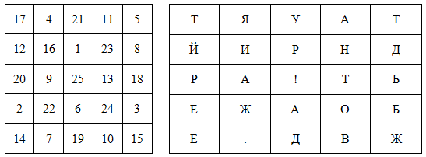
Задание 9
Сравните две таблицы, найдите логическую связь между ними, прочитайте предложение и скажите, какому очень популярному герою мультфильмов он принадлежит.
«Ребята, Давайте жить дружно!» Кот Леопольд.

Slide 12
Задание 9
Задача: Из какого города приехал каждый из них?
Боря, Витя, Гриша и Егор встретились и подружились в Артеке. Они приехали сюда из разных городов: один из Твери, другой из Омска, третий из Екатеринбурга, четвертый из Казани. Из какого города приехал каждый из них, если известно:
1) Боря и мальчик из Казани были помещены в одной комнате. Ни один из них никогда не был ни в Твери, ни в Екатеринбурге.
2) Гриша играл в волейбол в одной команде с мальчиком из Твери. А против них обычно сражался приятель из Казани.
3) Егор и мальчик из Твери увлекались игрой в шахматы.

Slide 13
Задание 9
Задача: 1) Боря и мальчик из Казани были помещены в одной комнате. Ни один из них никогда не был ни в Твери, ни в Екатеринбурге.
 | Тверь | Казань | Екатеринбург | Омск
Боря
Витя
Егор
Гриша
-
-
-
+
-
-
-

Slide 14
Задание 9
Задача: 2) Гриша играл в волейбол в одной команде с мальчиком из Твери. А против них обычно сражался приятель из Казани.
 | Тверь | Казань | Екатеринбург | Омск
Боря
Витя
Егор
Гриша
-
-
-
+
-
-
-
-
-
-
+
-

Slide 15
Задание 9
Задача: 3) Егор и мальчик из Твери увлекались
игрой в шахматы.
 | Тверь | Казань | Екатеринбург | Омск
Боря
Витя
Егор
Гриша
-
-
-
+
+
-
-
-
-
+
-
-
-
-
+
-

Slide 16
Задание 10
Задача:
вписать в пустые клетки числа, чтобы сумма по любым вертикалям и горизонталям равнялась числу 100.

Slide 17
Задание 10
Задача:
вписать в пустые клетки числа, чтобы сумма по любым вертикалям и горизонталям равнялась числу 100.

Slide 18
Задание 11
Задача:
За 1 минуту составить наибольшее количество слов из слова
МАТЕМАТИКА

Slide 19
Задание 12
Задача:
Сколько квадратов на рисунке?
30

Slide 20
Задание 12
Задача:
Сколько треугольников на рисунке?
20

Slide 21
Молодцы!

